Slide 1
Statistics 2
4423

Slide 2
目次
1 線形モデル
最尤法
7.3 一般化線形モデル
7.3.1 ロジスティック回帰
7.3.2 ポアソン回帰
ベイズ決定
確率過程論
カーネル密度推定

Slide 3
1. 線形モデル
1.1 線形モデルとは
1.2 行列とベクトルによるモデル表現
1.3 最小二乗法

Slide 6
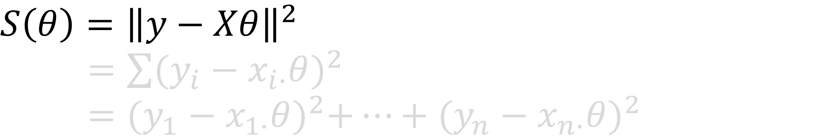


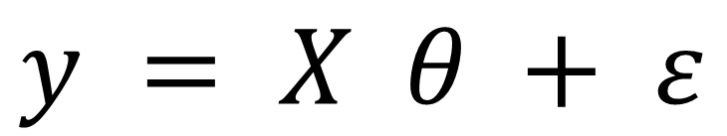


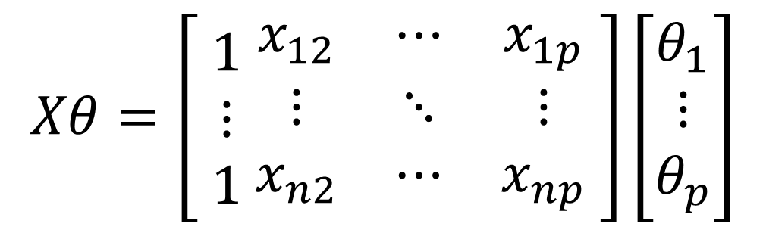

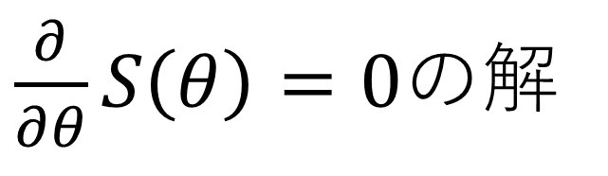
1.3 最小二乗法
切片の
係数項
線形モデル
$$Xθ=\left[ \begin{matrix}1 \\ ⋮ \\ 1\end{matrix} \begin{matrix}x_{12} & ⋯ & x_{1p} \\ ⋮ & ⋱ & ⋮ \\ x_{n2} & ⋯ & x_{np}\end{matrix} \right]\left[\begin{matrix}θ_{1} \\ ⋮ \\ θ_{p}\end{matrix}\right]$$
$$y = X θ + ε$$
$$(n×1)$$
$$(n×p)$$
$$(p×1)$$
$$(n×1)$$
誤差項$ε$を最小にする$θ$を求める
$$S\left(θ\right)={\left\|y−Xθ\right\|}^{2}$$
$=\sum{{(y_{i}−x_{i∙}θ)}^{2}}$
$={(y_{1}−x_{1∙}θ)}^{2}+…+{(y_{n}−x_{n∙}θ)}^{2}$
$\frac{∂}{∂θ}S\left(θ\right)=0$の解

Slide 7

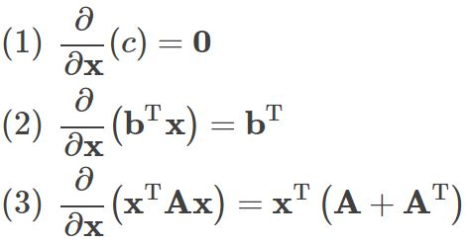



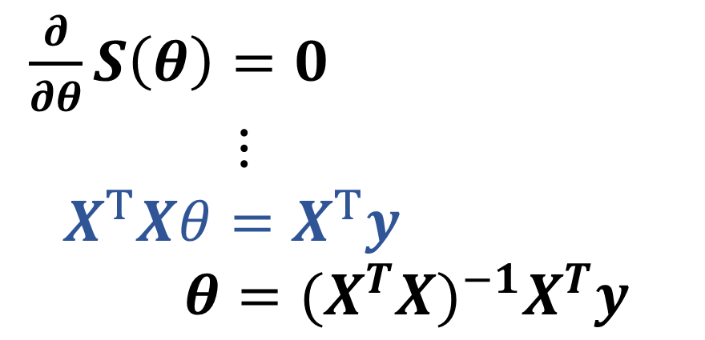
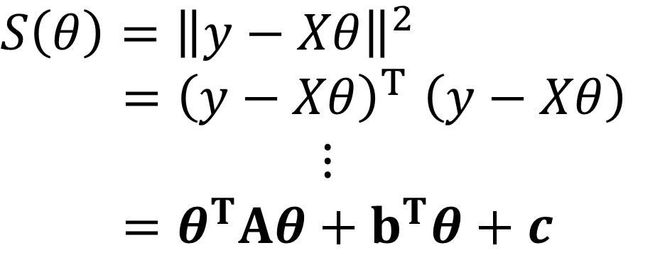
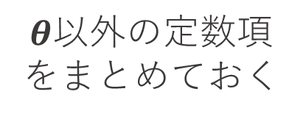
1.3 最小二乗法
公式
◆ 解を導出
$$S\left(θ\right)={\left\|y−Xθ\right\|}^{2}$$
${=\left(y−Xθ\right)}^{Τ}\left(y−Xθ\right)$
$$⋮$$
$=θ^{Τ}Αθ+b^{Τ}θ+c$
$\frac{∂}{∂θ}S\left(θ\right)=0$
$⋮$
$X^{Τ}Xθ=X^{Τ}y$
$θ={(X^{Τ}X)}^{−1}X^{Τ}y$
$$Α=X^{Τ}X$$
正規方程式
$$b=−2yX^{Τ}$$
$θ$以外の定数項をまとめておく
$$c=y^{Τ}y$$

Slide 10
確率過程論
確率過程
ランダムウォーク

